Slide 1
MathKGZ --
2 Сандуу Ондуктар – Кошуу – Жооптор торчосу
Окуучулар жооптор торчосунда жоопторду сызып, калган беш сандардын суммасын чыгарышы керек.
Иш баракчасы ар кандай өлчөмдө/форматтарда берилет.
Анимацияларды текшерип, сабагыңызга КЕРЕГИ ЖОК слайддарды ӨЧҮРҮП САЛЫҢЫЗ.

Slide 2

Жооп ТОРЧОсу
Ар бир жоопту ТОРЧОдон табыңыз!

Slide 3
Жооп ТОРЧОсу
Ар бир жоопту сызып, анан калган беш сандын суммасын тап.
4,64 | 9,82 | 4,32 | 15,97 | 8,12
15,2 | 3,56 | 14,21 | 6,1 | 5,7
14,02 | 6,73 | 9,1 | 13,2 | 15,27
6,16 | 11,81 | 6,51 | 4,8 | 6,2
5,85 | 3,5 | 7,78 | 12,19 | 10,81
2,4 + 3,7 | 0,7 + 5,81 | 5,2 + 4,62 | 3,48 + 2,37 | 8,21 + 7,06
4,90 + 10,3 | 1,11 + 5,62 | 8,07 + 0,05 | 4,99 + 7,2 | 5,8 + 3,3
6,07 + 0,09 | 7,9 + 6,31 | 6,67 + 4,14 | 1,9 + 4,3 | 0,58 + 4,06
7,32 + 4,49 | 2,1 + 3,6 | 13,07 + 0,95 | 0,73 + 4,07 | 12,4 + 3,57
Бардыгы:
:

Slide 4
Жооп ТОРЧОсу
Ар бир жоопту сызып, анан калган беш сандын суммасын тап.
4,64 | 9,82 | 4,32 | 15,97 | 8,12
15,2 | 3,56 | 14,21 | 6,1 | 5,7
14,02 | 6,73 | 9,1 | 13,2 | 15,27
6,16 | 11,81 | 6,51 | 4,8 | 6,2
5,85 | 3,5 | 7,78 | 12,19 | 10,81
2,4 + 3,7 | 0,7 + 5,81 | 5,2 + 4,62 | 3,48 + 2,37 | 8,21 + 7,06
4,90 + 10,3 | 1,11 + 5,62 | 8,07 + 0,05 | 4,99 + 7,2 | 5,8 + 3,3
6,07 + 0,09 | 7,9 + 6,31 | 6,67 + 4,14 | 1,9 + 4,3 | 0,58 + 4,06
7,32 + 4,49 | 2,1 + 3,6 | 13,07 + 0,95 | 0,73 + 4,07 | 12,4 + 3,57
Total:
32,36
Жооптор

Slide 5
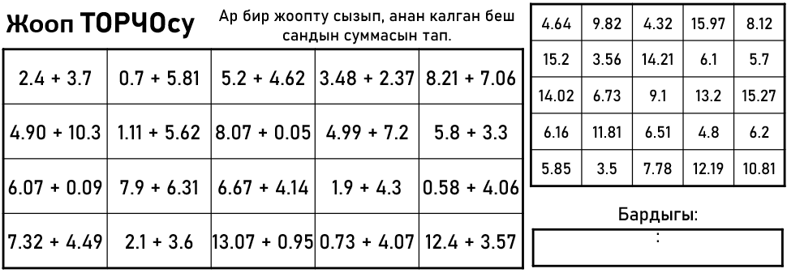

Slide 7
Суроолор барбы?
Комментарийлер?
Сунуштар?
…же ката таптыңызбы!?
Турдуу пикирлер үчүн ыраазычылык билдиребиз.
Сураныч, электрондук кат жөнөтүңүз:
mathematicskgz@gmail.com

